Slide 1

Önkormányzati ASP központ felállítása projekt
Önkormányzatok tájékoztatása
BM információs nap
2015.02.11.
Ácsné Rátkai Ilona
Projektvezető, KIFÜ

Slide 2
ASP projekt Önkormányzati tájékoztatás
Önkormányzati ASP projekt összefoglaló - Ácsné Rátkai Ilona, KIFÜ
ASP csatlakozási kézikönyv és szerződésrendszer- dr. Urbán Viktor, KIFÜ
Tájékoztatás az oktatásokról – Tihanyi Noémi, Clarity
Tájékoztatás a migrációs folyamatról – Gőgh Barnabás, Clarity
Kérdések a szakrendszer fejlesztők felé

Slide 3
EKOP 2.1.25 Projekt célok
Egységes, korszerű, hatékony, költség-takarékos, önkormányzati belső működést, elektronikus ügyintézést biztosító rendszerek fejlesztése,
ASP központ felépítése a közép-magyarországi régióban,
Országos kiterjesztés előkészítése
Az ASP szolgáltató központ keretrendszerén keresztül elérhető tervezett induló alkalmazások köre:
Helyi adórendszer
Gazdálkodási rendszer
Ingatlanvagyon-kataszter rendszer
Iratkezelő rendszer
Ipari és kereskedelmi rendszer
Portál rendszerek

Slide 4
Elmúlt időszak főbb eredményei
Tervezett mérföldkövek, eredmények | Befejezés dátuma
Keret és 6 szakrendszerek beszerzések lezárása | 2014.11.14
ASP központ hardver, szoftver infrastruktúra környezetek kialakítása | 2014.12.08
EKOP 2-es prioritásra átsorolás 1859/2014. (XII. 30.) Korm. határozat | 2014.12.30
Gazdálkodási rendszer pilot indítása 11 önkormányzattal | 2015.01.05
Keret és 6 szakrendszerek integrációs fejlesztések befejezése | 2015.01.15
Csatlakozási kézikönyv és migrációs segédletek elkészítése | 2015.01.30
Oktatási terv elkészítése | 2015.02.05
Funkcionális tesztek lebonyolítása | 2015.02.06
Oktatások egy részének lebonyolítása | 2015.02.10

Slide 5
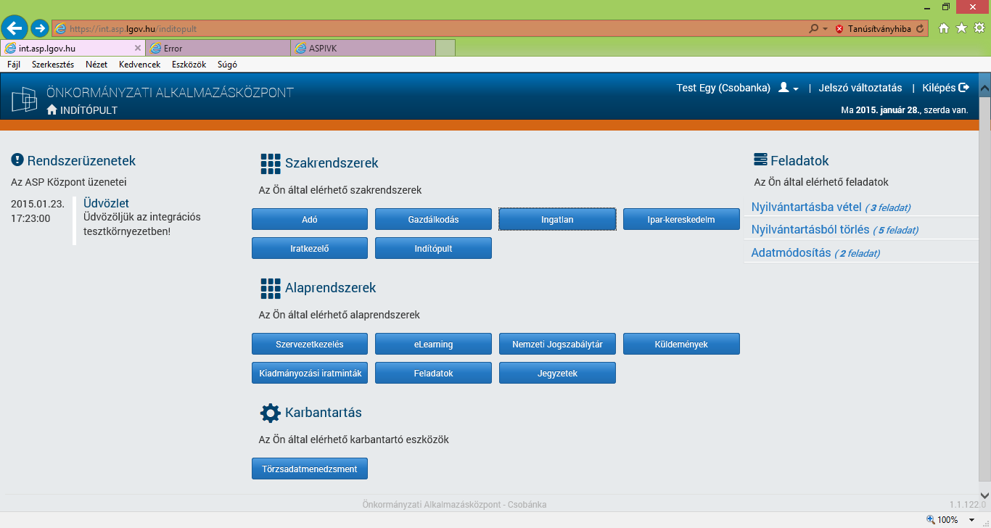
Keretrendszer - indítópult

Slide 6
Pilot önkormányzatok
Önkormányzat | Kapcsolattartó | Iratkezelő | Gazdálkodás | Adó | Portál | Ingatlan | Iparker
Márianosztra | Bahil Emilné | x | x | x | x | x | x
Ipolydamásd |  | x | x | x | x | x | x
Zebegény |  | x | x | x | x | x | x
Letkés |  | x | x | x | x | x | x
Ipolytölgyes |  | x | x | x | x | x | x
Csobánka | Blahó Ildikó | x | x | x | x | x | x
Nagymaros | Erdősi Hajnalka | x | x | x | x | x | x
Pilisszántó | Garamvölgyi dr. Dinnyés Viktória | x | x | x | x | x | x
Zsámbok | Kapitz Tibor | x | x | x | x | x | x
Jászkarajenő | Palotai Sándor | x | x | x | x | x | x
Abony | Kelemen Tibor | x | x | x | x |  | x
Az ASP szolgáltató központ keretrendszerén keresztül elérhető tervezett induló alkalmazások köre:
Helyi adórendszer
Gazdálkodási rendszer
Ingatlanvagyon-kataszter rendszer
Iratkezelő rendszer
Ipari és kereskedelmi rendszer
Portál rendszerek

Slide 7
Csatlakoztatással kapcsolatos információk, területek
Csatlakozási munkacsoport: BM: dr. Kónya László, KIFÜ dr. Urbán Viktor
Oktatási MCS vezető Tihanyi Noémi
Migrációs Tesztek: Gőgh Barnabás
Központi email címek:
onk.asp@bm.gov.hu

Slide 8
Kincstár felügyelete alá tartozó szakrendszerek– Krucsó Balázs
Ingatlan - IVK
Kincstár: Tóth Péter
Szállító: T-Systems Zrt.
Csékei Tibor
Helyi adó – ASP.ADÓ
Kincstár – Krucsó Balázs
Szállító: KINCSINFO nKft
Vargáné Kovács Gabriella
Gazdálkodási rendszer -TITÁN
Kincstár - Nagy Tamás
Szállító: Ritek Zrt.
Laczi József, Balogh Zsolt
Ipar és Kereskedelem
NISZ: Pócsi István
Kincstár: Barnácz Dzsenifer
Szállító: Komunáldata Kft.
Kelemen Péter

Slide 9
NISZ által felügyelt szakrendszerek – Bódis György
Iratkezelő
NISZ: Schmidt István
Szállító: Konica Minolta – DMSOne
Poczai Zoltán, Tóth Imre
Portál
NISZ: Bódis György
Szállító: NISZ
Valdinger Gábor
Kleé Erika
KERET
NISZ: Horváth Ferenc
Szállító: Geoview Kft.
Mandász Gábor
IGSZ
NISZ: Pócsi István
Szállító: Clarity-Bluefield
Laczkó Péter

Slide 10
Következő időszak főbb mérföldkövek
Tervezett mérföldkövek | Tervezett befejezés dátuma
Keret és 6 szakrendszerek integrációs és megrendelői tesztelések befejezése | 2015.03.06
Önkormányzati migrációs állományok előállítása, tesztmigráció megkezdése, adattisztítások elvégzése - Irat, Ipar, Ingatlan - GAZD, ADÓ már folyamatban | 2015.02.27-03.06
Egyéb kiegészítő tesztelések (IT biztonság, teljesítmény) | 2015.03.19
Önkormányzati csatlakozások, migrációs tesztek -tesztkörnyezetben | 2015.02.27-03.20
Oktatások befejezése | 2015.03.20
Éles rendszer előkészítése indulásra önkormányzati alapbeállításokkal | 2015.03.20
Éles migráció 11 Pilot önkormányzattal, jegyzői jóváhagyás | 2015.03.20-03.30
Pilot önkormányzatok csatlakoztatása, éles migráció, indulás , szolgáltatási szerződések aláírása | 2015.03.23-03.31
Pilot önkormányzatok éles indulás támogatása | 2015.03.31-04.30

Slide 11
KÖSZÖNÖM A FIGYELMET!
Ácsné Rátkai Ilona
projektvezető
Kormányzati Informatikai Fejlesztési Ügynökség
1011 Budapest, Iskola u. 13.
Tel.: +36 1 795-2840
Email: ratkai.ilona@kifu.gov.hu
Web: http://www.kifu.gov.hu

